Slide 1
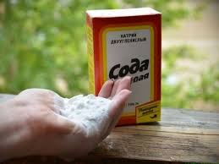
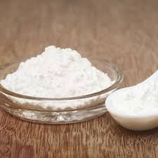
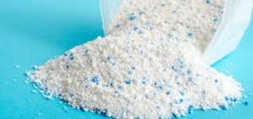
KIMYO
9-sinf
Mavzu: Soda ishlab chiqarish

Slide 2
Bilasizmi?
“Suvsiz soda”, “kristall soda”, “ichimlik soda”, “kaustik soda”lar haqida nimalarni bilasiz?
Ularning bir-biridan farqlari nimada?

Slide 3
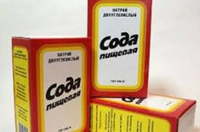
Javob
(Kaustik ishqor)soda – NaOH
Suvsiz soda – Na₂CO₃
Kristall soda – Na₂CO₃×10H₂O
Ichimlik yoki oziq-ovqat sodasi – NaHCO₃

Slide 4
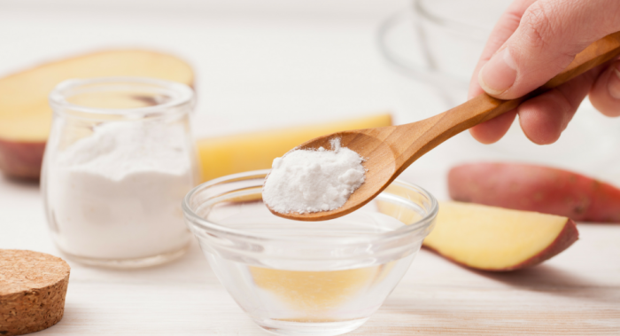
Sodaning ahamiyati
Soda – Na₂CO₃
natriyning eng muhim birikmalaridan bo‘­lib, xalq xo‘jaligi uchun amaliy ahamiyatga ega. Sanoatning ko‘p tarmoqlarida sodadan xomashyo sifatida foydalaniladi.

Slide 5
Ishlatilishi
Shisha ishlab chiqarishda shixtaning (xomashyolarning aniq nisbatlardagi aralashmasi) asosiy tarkibiy qismi, sellyu­lozadan qog‘oz tayyorlashda, to‘qima materiallar ishlab chiqarishda, yog‘-moylar­ tarkibidagi yog‘ kislotalarni, sintetik yog‘ kislotalarini neytrallab­ sovun olishda, neft qazib olishda burg‘ulash ishlarini yengil­lashtirish, neftni qayta ishlashda naften kislotalaridan­ yuvuvchi vositalar tayyorlashda, natriyning boshqa tuzlarini sintez qilishda soda ishlatiladi.

Slide 6
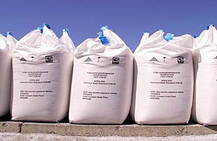
Suniy soda olish
Soda tabiatda juda oz miqdorda uchrab, unga bo‘lgan sa­noat ehtiyojini qondira olmaydi. Shuning uchun uni arzon xom­ ashyodan sintez qilib olish muhim ahamiyat kasb etadi.
Bu yo‘nalishda dastlabki texnologik jarayon XVIII asrda fransuz­ vrachi L.Leblan tomonidan taklif etilgan. Bu “sulfat usuli” deb ataladi.

Slide 7
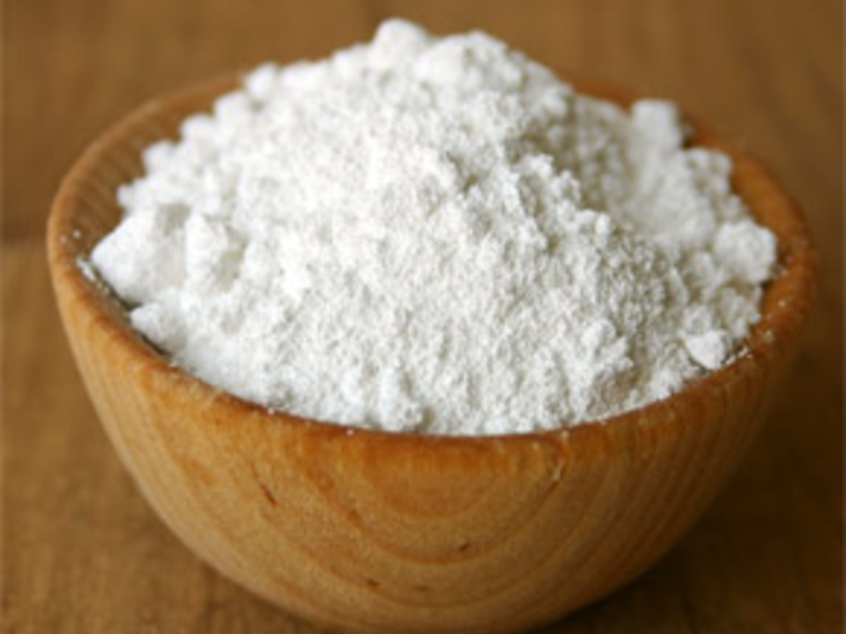
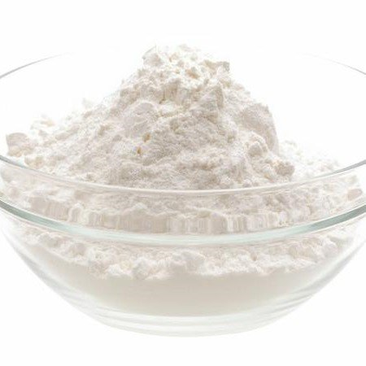
L.Leblan tomonidan taklif etilgan “sulfat usuli”
Osh tuzi sulfat kislota yorda­­mida natriy sulfatga o‘tkaziladi. Natriy sulfat esa ko‘mir bilan qizdirilib, natriy sulfidga aylantiriladi.
Natriy sulfid kukun holi­dagi ohaktosh bilan qizdirilib, soda hosil qilinadi:
NaCl Na₂SO₄ Na₂S Na₂CO₃

Slide 8
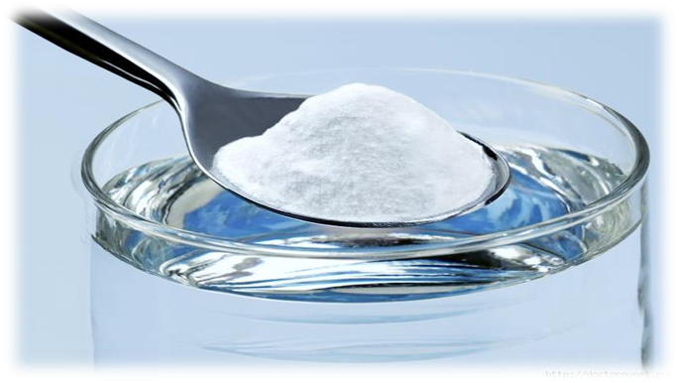
L.Leblan tomonidan taklif etilgan “sulfat usuli”
NaCl Na₂SO₄ Na₂S Na₂CO₃
2NaCl + H₂SO₄ = Na₂SO₄ + 2HCl
Na₂SO₄ + 2C=Na₂S + 2CO₂
Na2S + CaCO3 = Na2CO3 + CaS

Slide 9
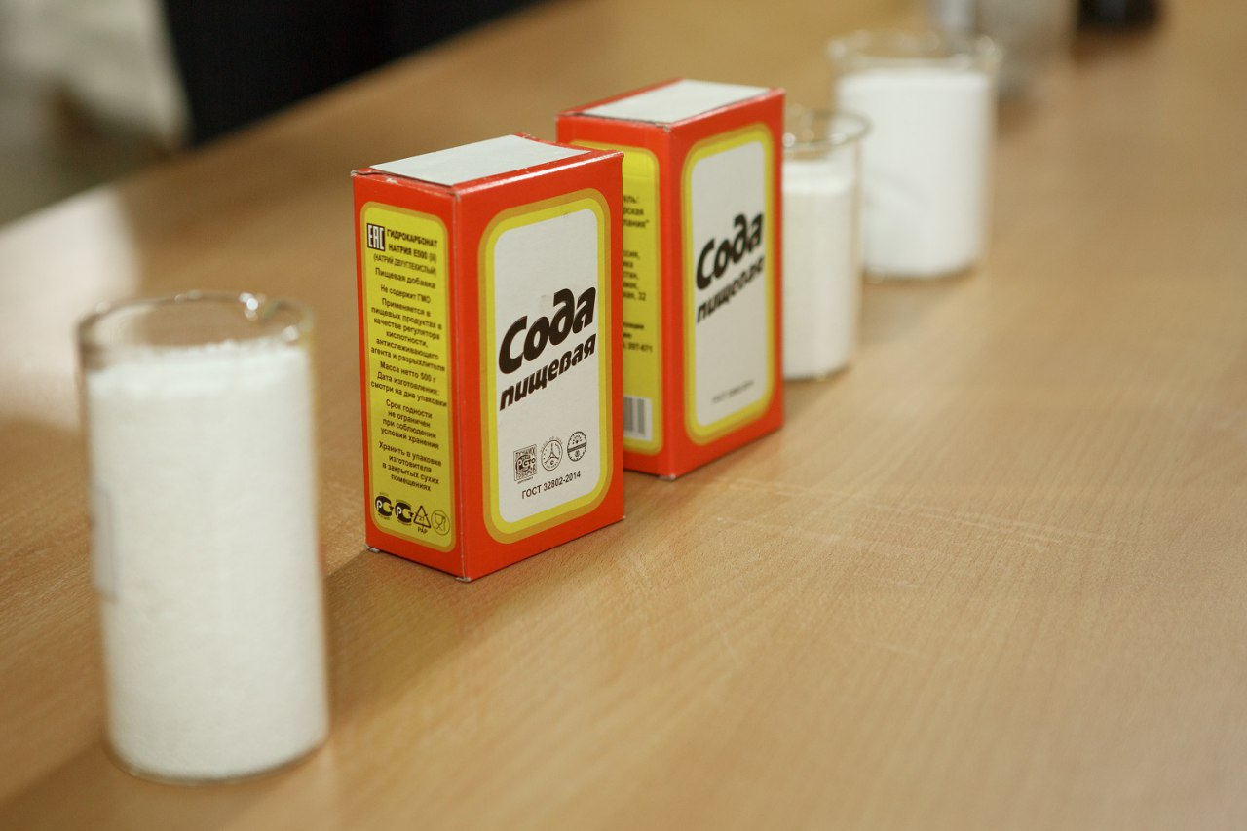
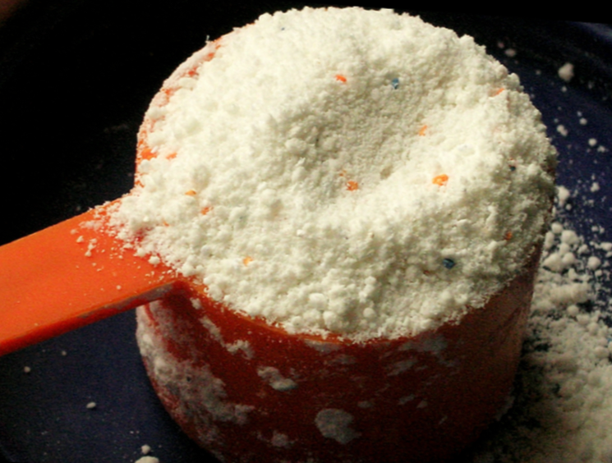
Soda kristallarini olish
Ohaktosh bilan qizdirilganda hosil bo‘lgan sodani ajratib olish uchun qattiq aralashma maxsus tegirmonda maydalanib, suvda eritiladi.
CaS suvda yomon eriydi, eritma undan ajratilib, bug‘latiladi va soda kristallari olinadi.

Slide 10
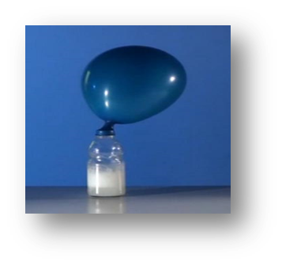
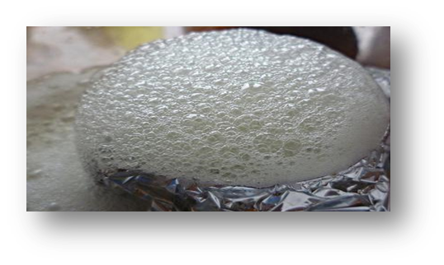
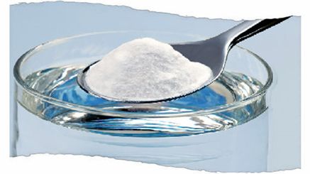
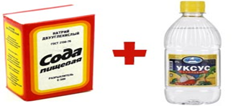
Ammiakli usul
“Ammiakli usul” E.G.Solve tomonidan taklif etilgan bo‘lib, bunda ammoniy xloridga so‘ndirilgan ohak bilan ish­lov berilganda hosil bo‘ladigan ammiak bilan osh tuzining konsentrlangan eritmasi­ to‘yintiriladi va unga bosim ostida kar­bonat­ angidrid yuboriladi­.
Eritma sovutilganda sovuq eritmadan yomon eriydigan natriy gidrokarbonat cho‘kmaga tushadi, uni ajratib olib qizdirilsa, soda hosil bo‘ladi.

Slide 11
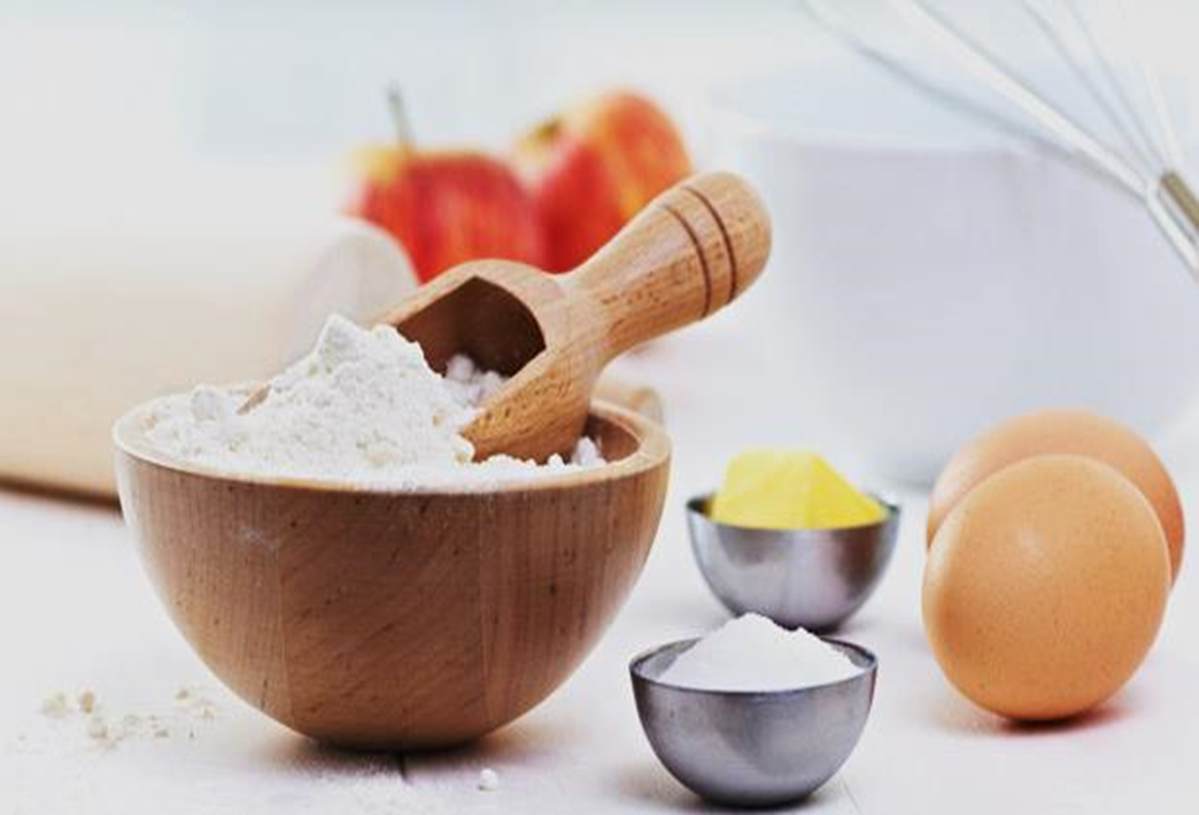
Ammiakli usul
2NH₄Cl + Ca(OH)₂=2NH₃ + CaCl₂ + 2H₂O
NH₃ + CO₂ + H₂O=NH₄HCO₃
NH₄HCO₃ + NaCl=NaHCO₃ + NH₄Cl
2NaHCO₃=Na₂CO₃ + CO₂ + H₂O

Slide 12

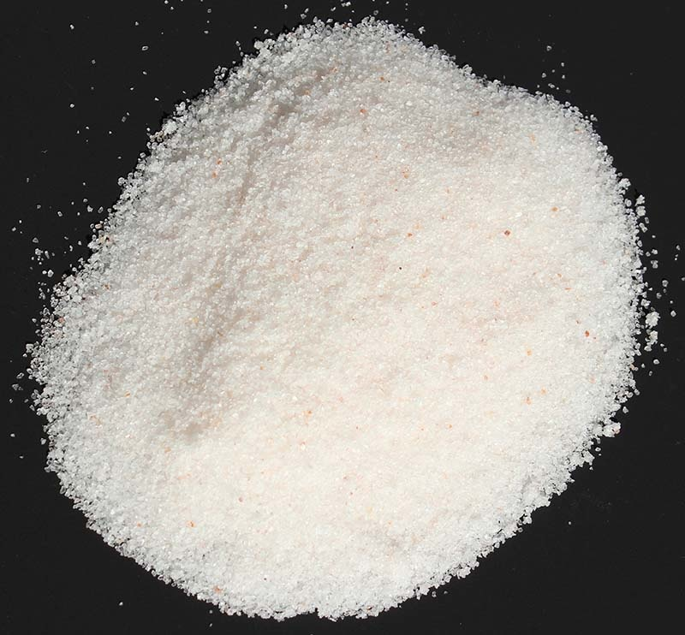
“Qo‘ng‘irot soda zavodi” “A” markali kalsinasinatsiyalangan soda ishlab chiqara boshladi.
“Qo‘ng‘irot soda zavodi” MCHJ da kalsinatsiyalangan soda ishlab chiqarilishi
2006 yilda ishga tushurilgan bo‘lib, shu kungacha “B” markali (“yengil”) kalsinatsiyalangan soda ishlab chiqariladi.

Slide 13
“O‘g‘ir” soda “B” markali (yengil) kalsinatsiyalangan soda kabi kimyoviy tarkibga ega bo‘lib, uning sochilish zichligi g/cm³ ni tashkil etishi evaziga “yengil” sodaga nisbatan uning iste’mol xususiyatini oshiradi.
Uning monogidrat usulida olingan kristallari barqaror formaga ega bo‘lib, u changimaydi va yuklash, tashish jarayonlarida sochilish zichligi deyarli saqlanib qoladi.
Og‘ir soda yengil soda kabi shisha mahsulotlari va sinteteik yuvish vositalari ishlab chiqarishda, qurilish mollarini tayyorlashda hamda sanoat miqyosida suvning qattiqligini pasaytirish maqsadida qo‘llaniladi.

Slide 14
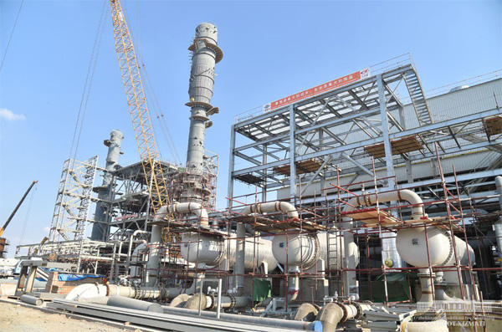
Markaziy Osiyodagi yagona soda kuli ishlab chiqarish obyekti bo‘lgan “Qo‘ng‘irot soda zavodi” MChJ CITIC (Xitoy) ishtirokida qurilgan va 2006 yilda foydalanishga topshirilgan.
Qo‘ng‘irot soda zavodidagi soda texnologiyasining an’anaviy Solvay usulidan ajralib turadigan xususiyati ohaktoshni koks bilan emas, balki tabiiy gaz bilan yoqishda, tarkibida 26% CO₂ (Solvay usuli bilan 40% o‘rniga) o‘choq gazini olishda yutish usuli bilan karbonat angidridning 40% gacha konsentratsiyasi bilan.

Slide 15
Ishlatilishi
Kosmetologiyada ishlatiladigan soda xususiyatlari:
Ekologik toza yuvish vositasi,
Oqartirish vositasi,
Suvni yumshatadi,
Tibbiyotda, ogʻiz va tomoqni chayishda ishlatiladi.

Slide 16
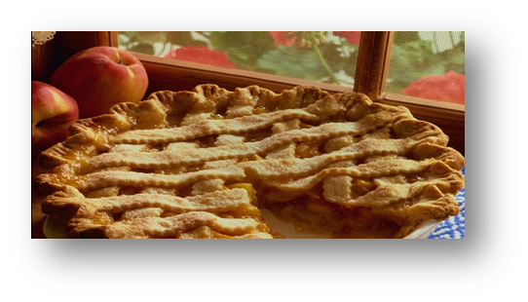
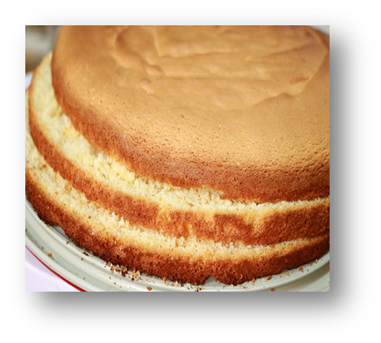
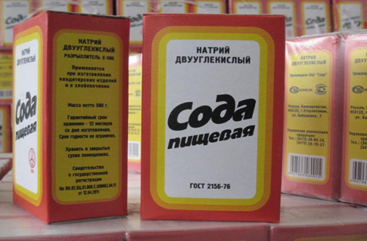
Non va qandolatchilik mahsulotlari pishirishda CO₂ manbai sifatida ishlatiladi

Slide 17
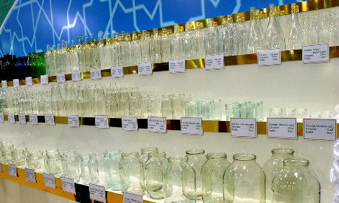




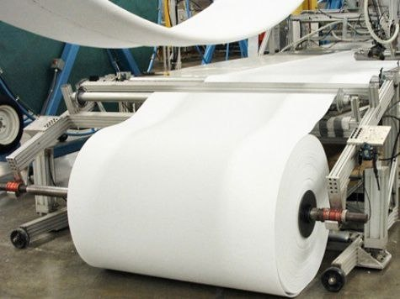
Ishlatilishi

Slide 18

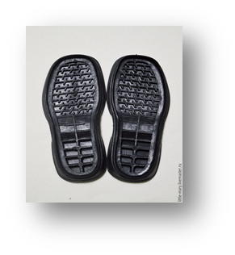
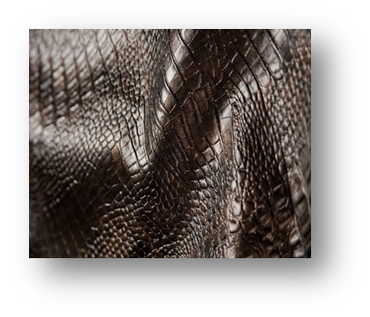
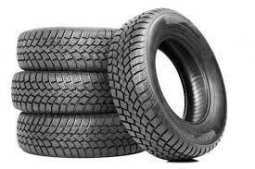
Rezina va sun’iy teri ishlab chiqarish va to‘qimachilik sanoatida

Slide 19
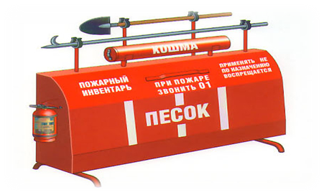
Soda yong‘inga qarshi modda
Yongʻinni oʻchiruvchi tarkiblar tayyorlashda ishlatiladi.

Slide 20
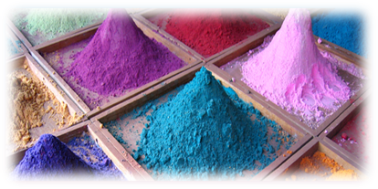
Kundalik turmushda turli maqsadlarda ishlatiladi
Alkogolsiz ichimliklar, sunʼiy mineral suvlar ishlab chiqarishda.

Slide 21


Mustaqil bajarishuchun topshiriqlar
1. Sodaning ishlatiladigan sohalarini ayting. Uyingizda ichimlik sodasidan foydalaniladimi? Nima maqsadda?
2. Soda olish uchun siz qanday usulni taklif qila olasiz?
3. 15 kg kalsinatsiyalangan soda olish uchun ammiyakli usulda ishlatiladigan barcha moddalarni sarfini hisoblang.
4. Sulfatli usulda 15 kg kir sodasi olish uchun 96% li (p=1,84 g/ml) sulfat kislota eritmasidan qancha kerak bo‘ladi?

